Slide 1
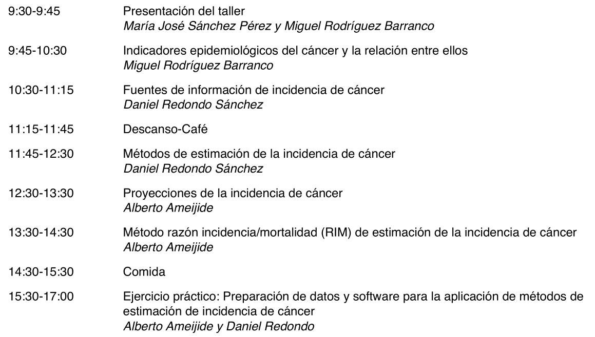
Estimación de indicadores de incidencia de cáncer

Slide 2




Estimación de indicadores de incidencia de cáncer
Método razón incidencia/mortalidad (RIM) de estimación de la incidencia de cáncer
Alberto Ameijide
Registro de Cáncer de Tarragona
alberto.ameijide@salutsantjoan.cat

Slide 3
INTRODUCCIÓN
Conocer la incidencia del cáncer en España, en el año en curso, es necesario y de gran interés para las autoridades sanitarias, los profesionales sanitarios y la población en general.
La Red Española de Registros de Cáncer (REDECAN) es la red de Registros de cáncer de base poblacional en España y tiene como uno de sus objetivos estimar periódicamente la incidencia del cáncer para el conjunto de toda España y su distribución entre profesionales y autoridades de salud.

Slide 4
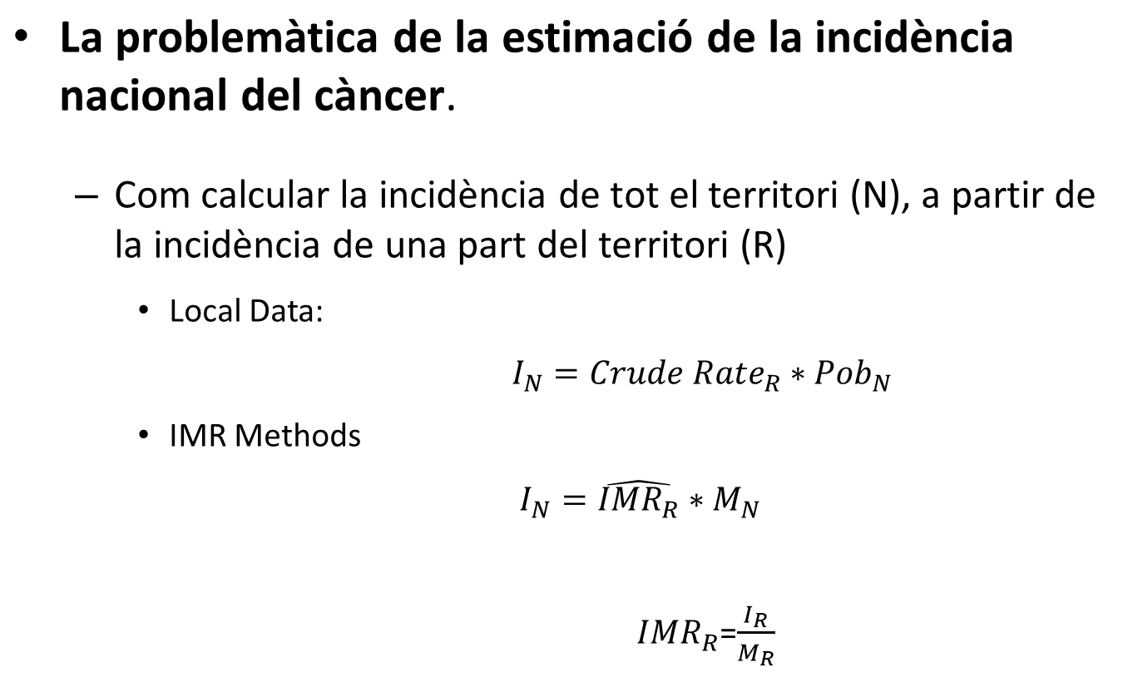
INTRODUCCIÓN
La problemática de la estimación de la incidencia nacional del cáncer.
Como calcular la incidencia del territorio completo (nacional) (N), a partir de la incidencia de una parte de el (regional) (R)?
Dos filosofías:
Local Data: Asumir que la incidencia del territorio cubierto (R) per los registros sea la misma que la del conjunto de todo el territorio (N)
Métodos IMR: Corregir la incidencia del territorio cubierto per los registros (R) a partir de indicadores disponibles para todo el territorio (N) (Ej mortalidad)
R1
N
R3
R2
La elección de un de los métodos dependerá de las características del problema
(% cobertura, representatividad de los registros...).

Slide 5
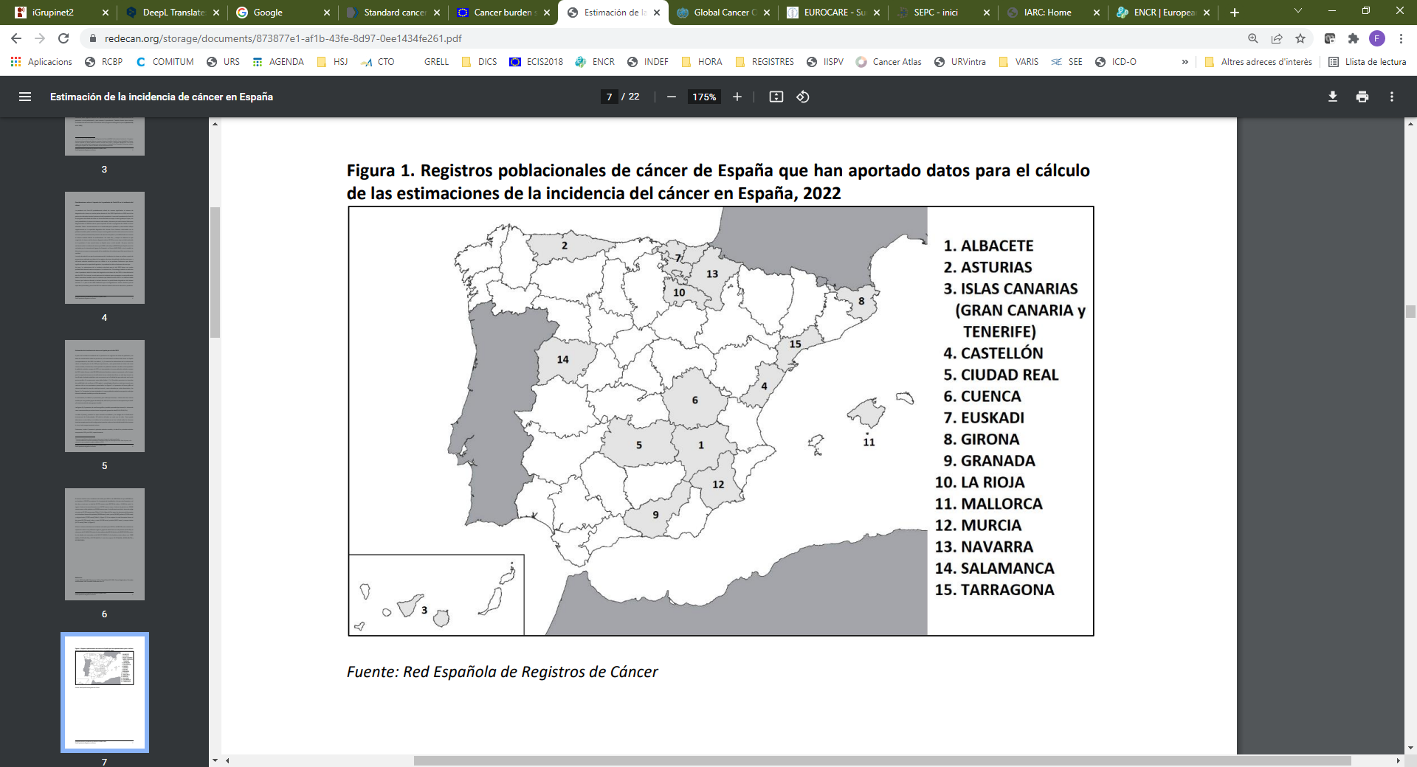
INTRODUCCIÓN
Los 15 registros de base poblacional (RCBP) miembros de REDECAN que participan en estas estimaciones cubren el 26,7% de la población española.
La mayoría de registros están localizados al este y el norte de España.
No incluyen les grandes ciudades (Madrid, Barcelona, Valencia, Sevilla).
No podemos asumir que las áreas con registro tengan la misma incidencia que las áreas sin registro

Slide 6

INTRODUCCIÓN
Todas las estimaciones de incidencia a España han sido elaboradas utilizando diferentes correctores de la incidencia (mortalidad, supervivencia,..)
Estimaciones hechas desde España: Moreno V (2001), López-Abente G (2004) y Sánchez MJ (2010)
Estimaciones hechas per organizaciones internacionales: ENCR, EUCAN, GLOBOCAN, ECIS
REDECAN
BD 1993-2007 Estimaciones 2014-2015-2016
BD 1998-2012 Estimaciones 2019-2020-2021
BD 2001-2015 Estimaciones 2022
Ministerio
SEOM
Articulo

Slide 7
INTRODUCCIÓN
Existen diferentes maneras de corregir la incidencia por la mortalidad o la supervivencia
Presentaremos cuatro soluciones: :
Método Moreno-López Abente
Método GLOBOCAN
Método MIAMOD
Método REDECAN
Pero hay muchas mas…..

Slide 8
MÉTODOS
Método Moreno-López Abente
Hipótesis:
Para cada tumor-sexo, la razón entre la incidencia y la mortalidad (RIM) ajustada por edad es la misma en todas las provincias.

Slide 9
MÉTODOS
Método Moreno-López Abente
Fuentes de información:
Mortalidad: Estadísticas de mortalidad INE para (1983-1996)
Incidencia: Datos de los RCBP españoles a partir de los volúmenes VI (1983-1987) y VII (1988-1992) del Cancer Incidence in Five continents
Población: Datos demográficos INE (1983-1996)

Slide 10
MÉTODOS
Método Moreno-López Abente
Modelo:
Para cada localización tumoral y sexo se ha modelado la RIM.
Los factores considerados que podrían explicar la variación de la RIM son la edad, la provincia de residencia y el período
Los análisis se han realizado mediante modelos lineales mixtos generalizados. En estos modelos se supone que el número de casos incidentes en cada provincia sigue una distribución de Poisson

Slide 11
MÉTODOS
Método Moreno-López Abente
Modelo:

Slide 12
MÉTODOS
Método Moreno-López Abente
Modelo:
El efecto de la edad se ha suavizado mediante un spline lineal con 3 nodos
La provincia de residencia se ha considerado como un efecto aleatorio: las provincias con RCBP son una muestra aleatoria del total y cada una puede tener un valor promedio de RIM diferente pero con un valor esperado igual para todas.
Para el efecto del período, se ha supuesto una tendencia lineal, que permite extrapolar datos de incidencia al periodo 1993-1996.

Slide 13
MÉTODOS
Método Moreno-López Abente
Aplicación:
Moreno V, González JR, Soler M, Bosch FX, Kogevinas M, Borràs JM. Estimación de la incidencia de cáncer en España: período 1993-1996. Gac Sanit 2001; 15 (5): 380-388
López-Abente G, Pollán M, Aragonés N, Pérez B, Gómez B, Hernández Barrera V, Lope V, Suárez B. Situación del cáncer en España: Incidencia. An. Sist. Sanit. Navar. 2004; 27 (2): 165-173

Slide 14
MÉTODOS
Método GLOBOCAN
Hipótesis:
Para cada tipo tumoral, la RIM ajustada por sexo y edad es la misma, en el territorio cubierto por registros de cáncer de base poblacional, que en el territorio sin cobertura

Slide 15
MÉTODOS
Método GLOBOCAN
Fuentes de información:
Mortalidad: Estadísticas anuales de mortalidad de la OMS para el periodo 1985-2004
Incidencia: Datos de los RCBP españoles para el periodo 2000-2002 proporcionados por el Cancer Incidence in Five continents
Población: Estimaciones nacionales de población para el 2008 proporcionadas por la Unión Europea (UE).

Slide 16
MÉTODOS
Método GLOBOCAN
1) Estimación de la mortalidad en el año 2008
Las tasas nacionales de mortalidad (1985-2004), se agruparon en quinquenios, y fueron proyectadas hasta 2008 mediante:
modelo NORDPRED (> 100 casos muertos)
media del periodo 2000-2004 (entre 50 y 100 casos muertos)
El número de casos muertos en el año 2008 se obtuvo de aplicar las tasas estimadas de mortalidad del periodo 2008 a la población nacional estimada en el 2008.

Slide 17
MÉTODOS
Método GLOBOCAN
2) Estimación de la RIM
La estimación de la RIM, para el periodo 2000-2002, se obtiene a partir de un modelo de regresión de Poisson
Para cada tipo tumoral donde el número de casos observados es la variable dependiente, el número de casos muertos el offset y el sexo y una función polinómica de grado 5 sobre la edad como los términos independientes.
El número de casos incidentes (I)/muertos (M), para cada tipo tumoral, sexo y grupo de edad, surge de agregar todos los casos incidentes de todos los registros españoles de cáncer de base poblacional incluidos en la base de datos del Cancer Incidence in Five Continents para el periodo 2000-2002.
Los datos de cada registro fueron pesados de acuerdo con la raíz cuadrada de la población que cubría cada registro.

Slide 18
MÉTODOS
Método GLOBOCAN
3) Estimación de la incidencia nacional para el 2008:
El número de casos incidentes para el conjunto de toda España en un determinado tipo tumoral, sexo y grupo de edad, vendrá determinado por la ecuación:
Mama (C50) y próstata (C61)
Se estimó primero la incidencia nacional para el año 2000 aplicando a la mortalidad nacional para el año 2000, la estimación de la RIM en el periodo 2000-2002.
A partir de las tendencias temporales de incidencia, se proyectaron las tasas de incidencia para el año 2008

Slide 19
MÉTODOS
Método GLOBOCAN
Aplicación:
Parkin DM, Bray F, Ferlay J, Pisani P GLOBOCAN 2000: Cancer Incidence, Mortality and Prevalence Worldwide,. Version 1.0. IARC CancerBase Nº 5. Lyon, IARC Press, 2001
Ferlay J, Bray F, Pisani P, Parkin DM GLOBOCAN 2002: Cancer Incidence, Mortality and Prevalence Worldwide,. Version 2.0. IARC CancerBase Nº 5. Lyon, IARC Press, 2004
Ferlay J, Shin HR, Bray F, Forman D, Mathers C, Parkin DM. Estimates of worldwide burden of cancer in 2008: GLOBOCAN 2008. Int J Cancer. 2010 Dec 15;127(12):2893-917.

Slide 20
MÉTODOS
Método MIAMOD
Hipótesis:
Para cada tipo tumoral, la supervivencia relativa es la misma, en el conjunto de territorios que aportan datos de supervivencia relativa, que en los territorios que no la aportan.

Slide 21
MÉTODOS
Método MIAMOD
Fuentes de información:
Mortalidad: Estadísticas de mortalidad por cáncer y por todas las causas proporcionadas por el INE para el período comprendido entre 1981 y 2006
Supervivencia relativa: Proporcionada por EUROCARE a partir de los casos incidentes diagnosticados en Euskadi, Navarra y Tarragona en el período 1985-1999 y seguidos hasta el año 2003, estratificados por: tipo tumoral, sexo, período de diagnóstico (1985-1987, 1988-1990, 1991-1993, 1994-1996, 1997-1999), edad al diagnóstico (15-44, 45-54, 55-64, 65-74, 75-99).
Población: Datos demográficos en los períodos de estudio proporcionados por el INE.

Slide 22
MÉTODOS
Método MIAMOD
Modelo:
A partir de los datos de mortalidad y supervivencia se estima la incidencia mediante una serie de ecuaciones que relacionan simultáneamente mortalidad, prevalencia, supervivencia e incidencia.
El modelo MIAMOD esta implementado en un software con el mismo nombre

Slide 23
MÉTODOS
Método MIAMOD
Modelo: Estimación de la supervivencia relativa de un paciente
A partir de los datos de supervivencia relativa combinados de Euskadi, Navarra y Tarragona y estratificados por tipo tumoral, sexo, periodo de diagnóstico (1985-1987, 1988-1990, 1991-1993, 1994-1996, 1997-1999) y edad al diagnóstico (15-44, 45-54, 55-64, 65-74, 75-99) se estima, para cada tipo tumoral y sexo, un modelo de curabilidad de Weibull en función de la edad y el período de diagnóstico.

Slide 24
MÉTODOS
Método MIAMOD
Modelo: Uso del método MIAMOD para estimar incidencia y prevalencia
Para un determinado cáncer, una cohorte de nacimiento y una edad x
Los coeficientes α_{i} son estimados a partir del modelo que mejor ajusta la mortalidad esperada a la mortalidad observada.

Slide 25
MÉTODOS
Método MIAMOD
Aplicación:
Capocaccia R, Buzzoni C, Grande E, Inghelmann R, Bellù F, Cassetti T, de Dottori M, Donato A, De Lisi V, Falcini F, Federico M, Ferretti S, Fusco M, Giacomin A, Guzzinati S, Mangone L, Piffer S, Rosso S, Sechi O, Tagliabue G, Tumino R, Vercelli M, Vitarelli S. Estimated and observed cancer incidence in Italy: a validation study. Tumori. 2007 Jul-Aug;93(4):387-91.
Sanchez MJ, Payer T, de Angelis R, Larrañaga N, Capocaccia R, Martinez C. Cancer incidence and mortality in Spain: estimates and projections for the period 1981-2012 Ann Oncol. 2010 May;21 Suppl 3:iii30-36.

Slide 26

ESTIMACIÓN DE LA INCIDENCIA Y LA TENDENCIA DEL CÁNCER EN ESPAÑA, 2022
Registros de Cáncer de Albacete, Asturias, Canarias, Castellón, Ciudad Real, Cuenca, Euskadi, Girona, Granada, La Rioja, Mallorca, Murcia, Navarra, Salamanca y Tarragona.

Slide 27
OBJETIVOS
Los objetivos de este estudio son:
Estimar la incidencia del cáncer en España para el año 2022, por sexo y tipo tumoral (Número de casos, tasa bruta y tasas de incidencia estandarizadas a la nueva población europea)
Estimar la tendencia de la incidencia del cáncer en España para el periodo 2002-2022, por sexo y tipo tumoral (Número de casos y tasas de incidencia estandarizadas a la nueva población europea)

Slide 28
MÉTODOS
Fuentes de información:
Datos de mortalidad del cáncer (periodo 2000-2019), proporcionados por el Instituto Nacional de Estadística (INE).
Datos de incidencia de cáncer (periodo 2001-2015) a partir de 15 registros de cáncer españoles (Base de Datos conjunta de REDECAN).
Datos de población (periodo 2000-2022): Estimaciones intercensales anuales del INE por provincia y para el conjunto de España.
Para 2022, se utilizaron las estimaciones nacionales de población a corto plazo del INE.

Slide 29
MÉTODOS
Registros de cáncer de base poblacional de España que han aportado datos para calcular las estimaciones de incidencia de cáncer en España, 2022
REGISTRO DE CÁNCER | PERIODO
Albacete | 2001-2009
Asturias | 2001-2013
Canarias | 2001-2015
Castellón/Castelló | 2004-2012 (*)
Ciudad Real | 2004-2011
Cuenca | 2001-2012
Euskadi | 2001-2015
Girona | 2001-2015
Granada | 2001-2015
La Rioja | 2001-2014
Mallorca | 2001-2013
Murcia | 2001-2015
Navarra | 2001-2015
Salamanca | 2011-2015
Tarragona | 2001-2015
(*) Cáncer de Mama a partir 2001

Slide 30
MÉTODOS
Tipos de cánceres estudiados
TIPO DE CÁNCER | ICD-10
LABIO, CAVIDAD ORAL Y FARINGE | C00-14
ESÓFAGO | C15
ESTÓMAGO | C16
COLON | C18
RECTO | C19-21
HÍGADO | C22
VESÍCULA Y VÍAS BILIARES | C23-24
PANCREAS | C25
LARINGE | C32
PULMÓN | C33-C34
MELANOMA DE PIEL | C43
MAMA FEMENINA | C50
CUELLO UTERIONO | C53
CUERPO UTERINO | C54
OVARIO | C56
TIPO DE CÁNCER | ICD-10
PROSTATA | C61
TESTÍCULO | C62
RIÑÓN | C64
VEJIGA URINARIA | C67 + (D09.0,D41.4) (*)
ENCÉFALO Y SNC | C70-72
TIROIDES | C73
LINFOMA DE HODGKIN | C81
LINFOMA NO HODGKIN | C82-86,C96
MIELOMA | C90
LEUCEMIAS | C91-95
OTROS | (**)
TODOS (exc. piel no-melanoma) | C00-96 (excepto C44)
(*) D09.0 in situ vejiga urinaria & D41.4 vejiga urinaria de comportamiento incierto & desconocido.
(**) C17, C26, C30-31, C37, C38, C39, C40-41, C45, C46, C47 & C49, C48 , C50, C51, C52, C55, C57, C58, C60, C63, C65, C66, C68, C69, C74, C75, C76, C80.

Slide 31
MÉTODOS
Análisis estadístico
Análisis estándar
Modelos IMR (Método REDECAN) – Ajuste 2001-2015
Proyección 2022
Per la mayoría de tumores: Elección del mejor escenario entre 2 posibilidades (IMR constante, IMR lineal)
Excepciones al análisis estándar
En combinaciones de tipo de cáncer y género con poca casuística de mortalidad y no idoneidad de modelos IMR.
Modelo “Data Local + APC”
Tipos tumorales:
En hombres: próstata, testículos, tiroides y linfoma de Hodgkin.
En mujeres: laringe, mama, tiroides y linfoma de Hodgkin.

Slide 32
MÉTODOS
Modelo IMR (Método REDECAN)
Hipótesis:
La hipótesis de partida es, que, para cada tipo tumoral y sexo, la razón entre la incidencia y la mortalidad (IMR) es similar en todas las provincias.
Proyecciones nacionales de la incidencia de cáncer para el año 2022.
Se estimó el número de casos incidentes del año 2022, aplicando a la mortalidad nacional estimada para dicho año las razones estimadas de incidencia/mortalidad (IMR) en función de diferentes escenarios.

Slide 33
MÉTODOS
Estimación de la mortalidad nacional por cáncer para el año 2022
Se estimó las tasas de mortalidad para el periodo 2020-2024 de toda España, para cada combinación tipo tumoral y sexo aplicando a los periodos de mortalidad 2000-2004, 2005-2009, 2010-2014 y 2015-2019 el modelo NORDPRED .
Se asumió que las tasas de mortalidad del año 2022 son las mismas que las del periodo 2020-2024.
El número de defunciones para el año 2022 se estimó aplicando las tasas de mortalidad del año 2022 a la población de ese mismo año.

Slide 34
MÉTODOS
Estimación de les razones de incidencia/mortalidad (IMR)
La estimación de las razones de incidencia/mortalidad (IMR) se calcularon a partir de los datos de incidencia y mortalidad en aquellas provincias y períodos donde estaban disponibles los datos de incidencia y mortalidad provinciales para este período.
Para cada combinación de tipo tumoral y sexo se estimaron las razones de incidencia/mortalidad (IMR), mediante un modelo lineal generalizado mixto
GLMM: Término dependiente: Casos incidentes ≈ Poisson
Término de desplazamiento: Número de defunciones
Términos independientes:
Año de diagnóstico: Analizado mediante una función polinómica de segundo grado.
Edad: Suavizado mediante un spline lineal con 4 nodos (Percentil 10 (P₁₀), tercil 1 (T₁), tercil 2 (T₂) y percentil 90 (P₉₀) del pool de mortalidad).
Provincia de residencia: Considerado como un efecto aleatorio para poder tener en cuenta la posible heterogeneidad de la IMR entre provincias.

Slide 35

MÉTODOS
Estimación de les razones de incidencia/mortalidad (IMR)
Para cada combinación tipo tumoral y sexo.
El fichero tendrá las siguientes variables:
ZONA | AÑO DIAGNOSTICO | GRUPO EDAD | CASOS INCIDENTES | DEFUNCIONES
$$Ln\left(RIM_{EDAD, AÑO, ZONA}\right)≈α+U_{P}+f(Edad)+f(Año)$$
$$Ln\left(Casos_{EDAD,AÑO,ZONA}\right)≈α+U_{P}+f(Edad)+f(Año)+Ln(Defunciones_{EDAD,AÑO,ZONA})$$
donde:

Slide 36
MÉTODOS
Efecto edad [f(edad)]
Se suaviza el efecto de la edad mediante un spline lineal con 4 nodos, técnica consistente en categorizar la variable en 5 grupos según 4 puntos de corte en función del pool de casos incidentes observados.
Los nodos elegidos fueron en el percentil 10 (P10), el tercil 2 (T2), el tercil 3 (T3) y percentil 90 (P90).

Slide 37
MÉTODOS

Slide 38

MÉTODOS
Efecto periodo [f(año)]
Se trabaja en años
Se establece un polinomio de grado 2
$$Año=AñoDiagnostico−2000$$
$$f\left(Año\right)=γ_{2}Año^{2}+γ_{1}Año\begin{matrix} \\ \end{matrix}$$

Slide 39
MÉTODOS
Efecto aleatorio en provincia residencia
La provincia de residencia se considerará como un efecto aleatorio para poder tener en cuenta la posible heterogeneidad de la RIM entre provincias
Este modelo considera que las provincias con registros de cáncer son una muestra aleatoria del total y que cada una puede tener un valor promedio de RIM diferente, pero con un valor esperado igual para todas

Slide 40
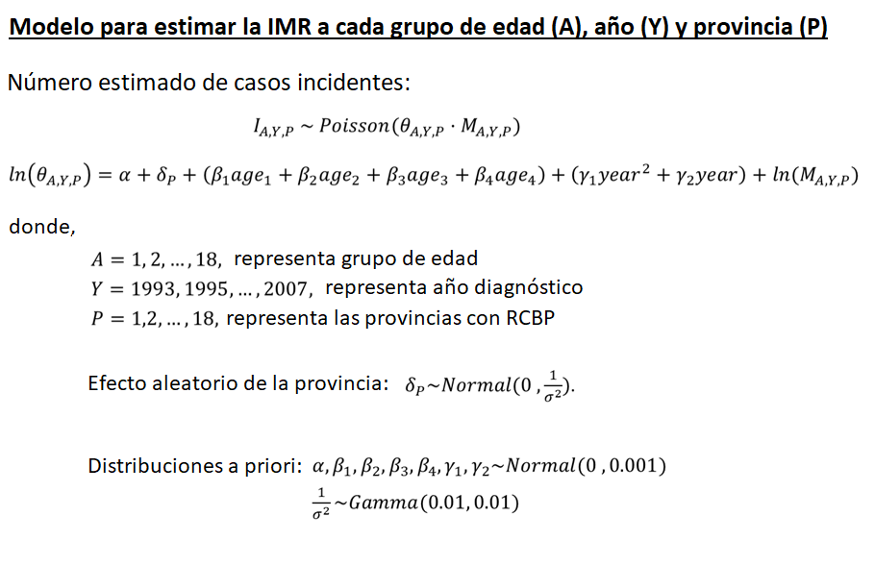
MÉTODOS
2001,2002,….,2015

Slide 41
MÉTODOS
Estimación de las razones de incidencia/mortalidad (IMR)
La estimación de los parámetros de los modelos se realizó en base a una aproximación estadística bayesiana empleando métodos de simulación de tipo Monte Carlo y Cadenas de Markov (Markov Chain Montecarlo Methods [MCMC]).
Mediante los paquetes “R2jags” y “rjags” de R y el software JAGS, se calcularon tres cadenas de simulaciones con un período inicial de entrenamiento de 10.000 ciclos y otro posterior de análisis de 40.000 ciclos.
Se seleccionaron uno de cada cinco ciclos para obtener una matriz de 24.000 estimaciones de los parámetros.

Slide 42
MÉTODOS
model
{
# Para cada una de las J observaciones
for(i in 1:J)
{
X[i] ~ dpois(mu[i])
log(mu[i]) <- log(Y[i]) + alpha[ID[i]] + YEAR*year[i] + YEAR2*year2[i] +
+ EDAD1*edad1[i] + EDAD2*edad2[i] + EDAD3*edad3[i] + EDAD4*edad4[i]
}
# (efecto aleatorio)
for(i in 1:18)
{
alpha[i] ~ dnorm(a, tau)
}
# Priors
a ~ dnorm(0.0, 0.001)
YEAR ~ dnorm(0.0, 0.001)
YEAR2 ~ dnorm(0.0, 0.001)
EDAD1 ~ dnorm(0.0, 0.001)
EDAD2 ~ dnorm(0.0, 0.001)
EDAD3 ~ dnorm(0.0, 0.001)
EDAD4 ~ dnorm(0.0, 0.001)
# Hyperprior
tau ~ dgamma(0.01,0.01)
sigma <- 1/sqrt(tau)
}

Slide 43
MÉTODOS
Una vez estimada la mortalidad para el año en curso (2022) del conjunto de toda España para cada combinación tipo tumoral y sexo
Se estimará el número de casos incidentes en el año 2022, en función de un determinado escenario, para cada combinación tipo tumoral y sexo y para cada grupo de edad como:
$$Casos_{\text{Tumor}\text{,}\text{Edad}\text{,2022}}=\text{Defuncione}{\text{s}}_{\text{Tumor}\text{,}\text{Edad}\text{,2022}}\text{∗}\text{RI}{\text{M}}_{\text{Tumor}\text{,}\text{Edad}\text{,2022,}\text{Escenario}}$$

Slide 44
MÉTODOS
Estimación de las razones de incidencia/mortalidad (IMR) para el año 2022
Se estimaron el número de casos incidentes para el año 2022, aplicando a dicho año, el modelo estimado para la IMR, sobre dos escenarios posibles, que suponen dos hipótesis diferentes sobre la evolución de la estimación de la razón incidencia/mortalidad (IMR) entre los años 2015 y 2022:
Escenario (IMR constante): La IMR se considera estable desde 2015 a 2022 y es igual al IMR del año 2015.
Escenario (IMR lineal): La tendencia lineal de la IMR en el periodo entre 2001 y 2015 es prolongada hasta el año 2022.
Escenario (IMR cuadrático): La tendencia cuadrática de la RIM (2001-2015) es prolongada hasta el año 2022. [NO SE USA ACTUALMENTE]

Slide 45
MÉTODOS
Indicadores
Para cada combinación tipo tumoral, sexo y escenario se generaron estimaciones de:
El número de casos incidentes (N)
Tasa Bruta (TB)
Tasa ajustada a la nueva población Europea (TAne)
Tasa ajustada a la población mundial (TAm)
Tasa ajustada a la población Europea (TAe)
Los intervalos de credibilidad al 95% de cada uno de los indicadores, fueron los percentiles 2,5 y 97,5 de la distribución de los valores generados para cada indicador.

Slide 46
MÉTODOS
Elección de escenario
Una vez calculados los indicadores para cada uno de los escenarios, un grupo de trabajo de REDECAN compuesto por epidemiólogos y estadísticos definió por consenso el escenario más plausible para cada combinación “tipo tumoral y sexo”.
Para la elección de escenario en cada tipo tumoral-sexo se han tenido en cuenta:
empleo de varios criterios técnicos (Regla del mejor escenario, coeficientes del modelo, criterios de aproximación, ….)
Así como:
los conocimientos de la epidemiología descriptiva y etiológica de cada tipo de cáncer.
La evolución de las tasas de incidencia en los últimos años
La preferencia de elección del mismo escenario para un mismo patrón de gráfica evolutiva de la IMR
La coherencia entre la solución aplicada a hombres y mujeres siempre que la epidemiología del cáncer para ambos sexos no fuera claramente distinta.
Evitar situaciones poco plausibles como descensos de la IMR o incrementos muy elevados de ésta.

Slide 47
MÉTODOS
Método “Local Data + APC”
Se aplica a:
En hombres: próstata, testículos, tiroides y linfoma de Hodgkin.
En mujeres: laringe, mama, tiroides y linfoma de Hodgkin.
Consiste en:
Calcular al territorio compuesto por la suma de todos los registros con incidencia conocida, las tasas especificas per edad en el período 2011-2015.
Calcular el porcentaje anual de cambio anual (PAC) a partir de un modelo loglineal, en el período 2006-2015, que estima la tasa de incidencia a partir de la edad y del año de diagnóstico.
Estimar las tasas especificas por edad de los años posteriores al ultimo periodo de incidencia conocida (2011-2015) mediante la aplicación del porcentaje anual de cambio anual (PAC) sobre las tasas específicas por edad del año anterior.
El numero de casos para el año 2022 se determina a partir de aplicar les tasas especificas por edad de este año a la población española del 2022.

Slide 48
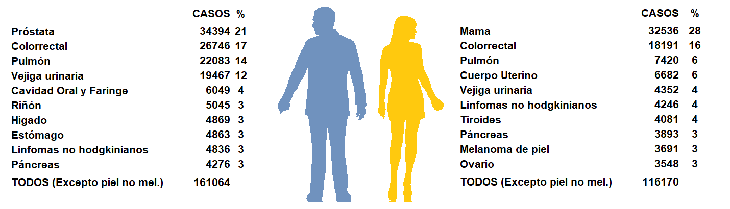
RESULTADOS
280100 Nuevos casos de cáncer al 2022
160066 Hombres
120035 Mujeres
Los 5 tipos de cáncer mes comunes representan el 57,9% de la casuística y son: colorrectal (43370), mama (34750), próstata (30884), pulmón (30948) y vejiga urinaria (22295)

Slide 49
RESULTADOS
Número estimado de casos incidentes, tasas brutas y tasas estandarizadas por tipo de cáncer en España en 2022. Hombres
TIPO DE CANCER | N | IC 95% (N) | TB | TAne
Labio, cavidad oral y faringe | 5.643 | ( 4518 - 6917 ) | 24,3 | 23,9
Esófago | 1.861 | ( 1636 - 2113 ) | 8,0 | 8,0
Estómago | 4.262 | ( 3842 - 4706 ) | 18,4 | 18,6
Colon y recto | 26.862 | ( 24730 - 29137 ) | 115,8 | 117,4
Colon | 17.608 | ( 15835 - 19489 ) | 75,9 | 77,5
Recto | 9.254 | ( 8070 - 10534 ) | 39,9 | 39,9
Hígado | 5.100 | ( 4378 - 5895 ) | 22,0 | 21,8
Vesícula biliar y vias | 1.439 | ( 1141 - 1783 ) | 6,2 | 6,4
Páncreas | 4.743 | ( 4294 - 5226 ) | 20,4 | 20,7
Laringe | 2.932 | ( 2535 - 3370 ) | 12,6 | 12,4
Pulmón | 22.316 | ( 20560 - 24159 ) | 96,2 | 97,5
Melanoma de piel | 3.377 | ( 2761 - 4071 ) | 14,6 | 14,3
Próstata | 30.884 | ( 25141 - 37136 ) | 133,1 | 135,8
Testículo | 1.428 | ( 1297 - 1572 ) | 6,2 | 6,4
Riñón | 5.572 | ( 4692 - 6554 ) | 24,0 | 23,5
Vejiga urinaria | 17.992 | ( 15759 - 20398 ) | 77,5 | 78,9
Celebro y sistema nervios central | 2.198 | ( 1943 - 2476 ) | 9,5 | 9,4
Tiroides | 1.400 | ( 1266 - 1544 ) | 6,0 | 5,8
Linfoma de Hodgkin | 881 | ( 781 - 988 ) | 3,8 | 3,8
Linfomas no hodgkinianos | 5.231 | ( 4600 - 5918 ) | 22,5 | 22,3
Mieloma | 1.632 | ( 1359 - 1944 ) | 7,0 | 7,1
Leucemias | 3.328 | ( 2765 - 3965 ) | 14,3 | 14,6
Otros | 10.985 | ( 9675 - 12390 ) | 47,3 | 47,9
TOTAL (excepto piel no melanoma) | 160.066 | ( 152866 - 167878 ) | 689,8 | 696,7
2
3
1
4

Slide 50
RESULTADOS
Número estimado de casos incidentes, tasas brutas y tasas estandarizadas por tipo de cáncer en España en 2022. Mujeres
TIPO DE CANCER | N | IC 95% (N) | TB | TAne
Labio, cavidad oral y faringe | 2.136 | ( 1874 - 2417 ) | 8,8 | 7,6
Esófago | 388 | ( 323 - 460 ) | 1,6 | 1,4
Estómago | 2.651 | ( 2426 - 2888 ) | 11,0 | 9,2
Colon y recto | 16.508 | ( 15138 - 17992 ) | 68,3 | 58,1
Colon | 11.098 | ( 9919 - 12372 ) | 45,9 | 38,8
Recto | 5.410 | ( 4713 - 6171 ) | 22,4 | 19,4
Hígado | 1.504 | ( 1292 - 1739 ) | 6,2 | 5,2
Vesícula biliar y vias | 1.395 | ( 1153 - 1671 ) | 5,8 | 4,6
Páncreas | 4.509 | ( 4089 - 4955 ) | 18,7 | 15,5
Laringe | 403 | ( 332 - 484 ) | 1,7 | 1,5
Pulmón | 8.632 | ( 7933 - 9390 ) | 35,7 | 31,7
Melanoma de piel | 4.097 | ( 3433 - 4831 ) | 17,0 | 15,2
Mama | 34.750 | ( 30168 - 39736 ) | 143,8 | 128,2
Cérvix Uterino | 2.480 | ( 2027 - 2996 ) | 10,3 | 9,4
Cuerpo Uterino | 6.773 | ( 5750 - 7893 ) | 28,0 | 25,0
Ovario | 3.600 | ( 3188 - 4049 ) | 14,9 | 13,1
Riñón | 2.506 | ( 1988 - 3108 ) | 10,4 | 9,1
Vejiga urinaria | 4.303 | ( 3547 - 5161 ) | 17,8 | 15,3
Cerebro y sistema nervioso central | 1.971 | ( 1747 - 2218 ) | 8,2 | 7,4
Tiroides | 4.640 | ( 4381 - 4916 ) | 19,2 | 18,2
Linfoma de Hodgkin | 709 | ( 616 - 811 ) | 2,9 | 3,0
Linfomas no hodgkinianos | 4.283 | ( 3801 - 4814 ) | 17,7 | 15,6
Mieloma | 1.331 | ( 1087 - 1603 ) | 5,5 | 4,7
Leucemias | 2.751 | ( 2138 - 3468 ) | 11,4 | 9,9
Otros | 7.715 | ( 6926 - 8562 ) | 31,9 | 26,3
TOTAL (excepto piel no melanoma) | 120.035 | ( 114754 - 125797 ) | 496,7 | 435,2
2
3
1
4

Slide 51
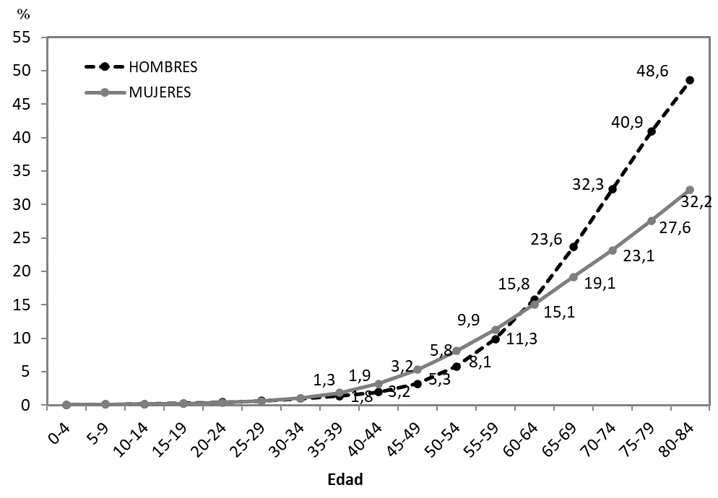
RESULTADOS
Probabilidad de desarrollar un cáncer invasivo desde el nacimiento hasta la edad seleccionada por sexo en España, 2022. Todos los canceres excepto piel no mel.

Slide 52
RESULTADOS
Número y porcentaje de casos incidentes por grupo de edad. Año 2022. Todos los canceres excepto piel no melanoma.
N | 0-44 | 45-64 | 65+ | TOTAL
Hombres | 5808 | 51529 | 102729 | 160066
Mujeres | 10132 | 46504 | 63398 | 120035
% | 0-44 | 45-64 | 65+
Hombres | 4 % | 32 % | 64 %
Mujeres | 8 % | 39 % | 53 %

Slide 53
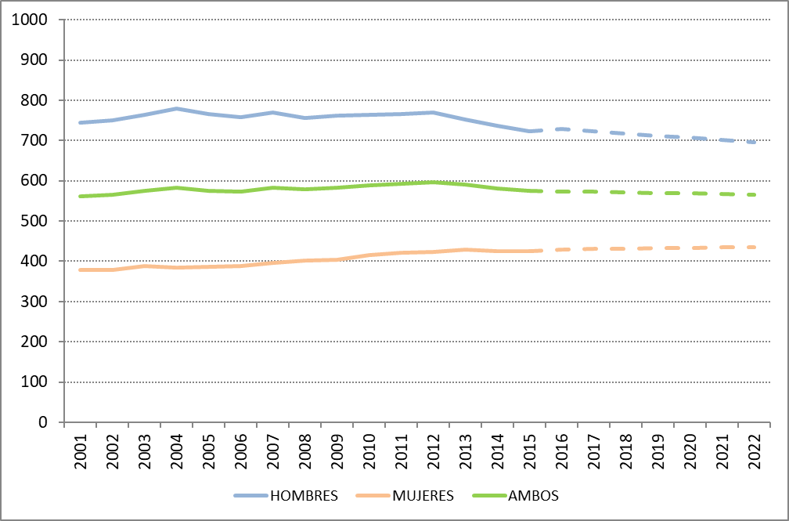
RESULTADOS
Evolución de la TAne para el total de cánceres (excepto piel no melanoma).
España, 2001-2022

Slide 54
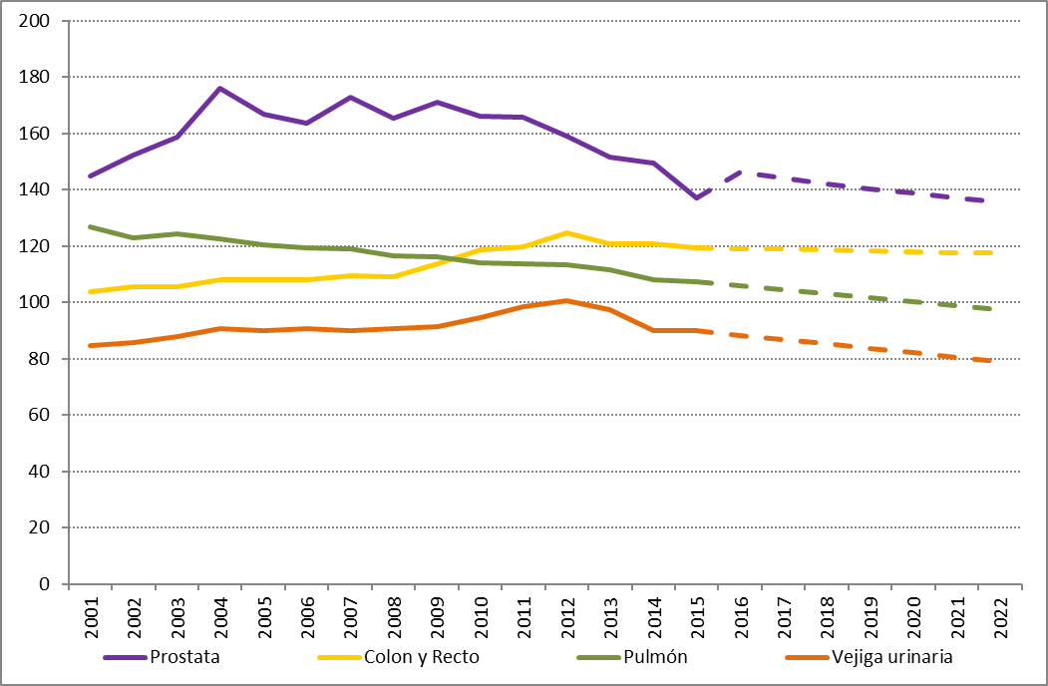
RESULTADOS
Evolución de la TAne para los principales tipos tumorales.
España, 2001-2022. Hombres

Slide 55
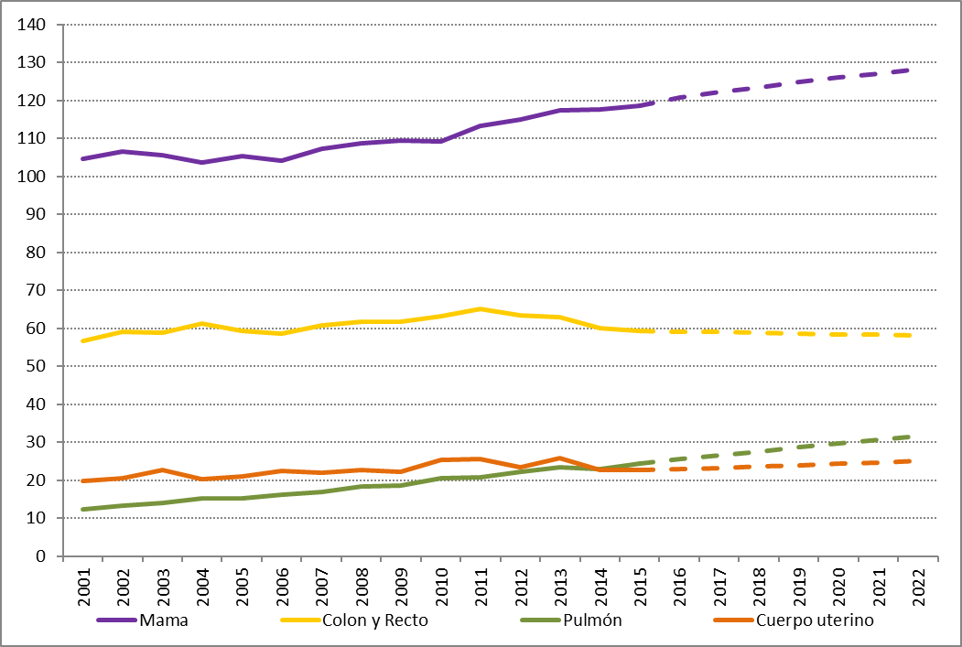
RESULTADOS
Evolución de la TAne para los principales tipos tumorales.
España, 2001-2022. Mujeres

Slide 56
RESULTADOS
Evolución del numero de casos incidentes de cáncer.
España, 2002, 2012 y 2022

Slide 57
RESULTADOS
Estimación del porcentaje de cambio del número de casos incidentes descompuesto en factores. España 2002-2012 y 2012-2022
HOMBRES | Total | Población | Estructura | Riesgo | PCA
2002-2012 | 25,4 % | 14,8 % | 9,1 % | 1,5 % | 0,2 %
2012-2022 | 7,6 % | 0,7 % | 18,9 % | -12,0 % | -1,3 %
MUJERES | Total | Población | Estructura | Riesgo | PCA
2002-2012 | 32,3 % | 14,6 % | 8,2 % | 9,6 % | 0,9 %
2012-2022 | 14,6 % | 2,3 % | 12,3 % | -0.1 % | 0,0 %

Slide 58
RESULTADOS
Consideraciones sobre el impacto de la pandemia de Covid-19 en la incidencia del cáncer
Las estimaciones de la incidencia de cáncer se realizan a partir de datos de incidencia y mortalidad anteriores al impacto de la pandemia de Covid-19
Por lo tanto, las estimaciones de 2022 deben entenderse como la incidencia que habría este año 2022 si no hubiera habido factores que hubieran alterado las posibilidades diagnósticas del sistema sanitario.

Slide 59
CONCLUSIONES
Para el año 2022, se esperan un total de 280.100 nuevos casos de cáncer (160.066 en hombres y 120.035 en mujeres).
El cáncer de próstata y de mama, en hombres y mujeres respectivamente, así como el cáncer de colon y recto en la población general se mantienen como los canceres mas frecuentes.
La incidencia disminuyó ligeramente en los hombres y aumentó en las mujeres principalmente debido a los canceres relacionados con el tabaco.
El método basado en la IMR fue útil per la mayoría de los tipos de cáncer, excepto para aquellos con baja letalidad o cambios súbitos en las tendencias de incidencia. En estas situaciones se necesitan otros métodos para obtener una estimación adecuada.

Slide 60
ESTUDIOS DE VALIDACION
GRANADA
Cánceres estudiados:
Hombres: colon, recto, pulmón, próstata, vejiga urinaria, estómago, otros, todos los tipos tumorales (excepto el de piel no-melanoma)
Dones: colon, recto, pulmón, mama, cuerpo uterino, ovario, otros, todos los tipos tumorales (excepto el de piel no-melanoma)
Cinco asunciones por la evolución de la IMR:
C1: IMR se mantiene constante des del último año disponible,
C3: La media de los últimos tres años disponibles se mantiene constante hasta el último año de estimación.
C5: La media de los últimos cinco años disponibles se mantiene constante hasta el último año de estimación.
L: La IMR tiene una tendencia lineal que se proyecta hasta el último año de estimación.
Q: La IMR tiene una tendencia lineal que se proyecta hasta el último año de estimación.

Slide 61
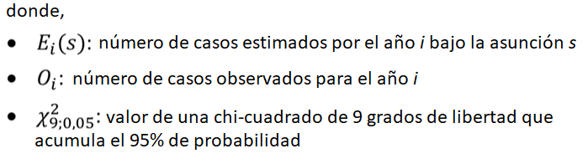
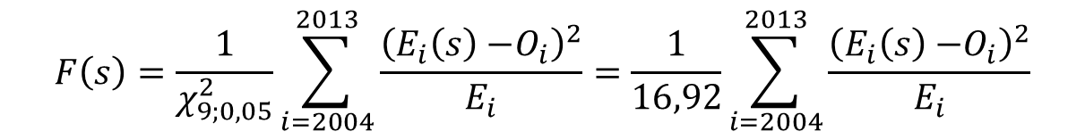
ESTUDIOS DE VALIDACION
GRANADA
Granada propone el indicador “The goodness of fit” (GOF) para comparar casos esperados y observados.
$$F\left(s\right)=\frac{1}{χ_{9;0,05}^{2}}\sum_{i=2004}^{2013}{\frac{{\left(E_{i}\left(s\right){−O}_{i}\right)}^{2}}{E_{i}}}=\frac{1}{16,92}\sum_{i=2004}^{2013}{\frac{{\left(E_{i}\left(s\right){−O}_{i}\right)}^{2}}{E_{i}}}$$

Slide 62
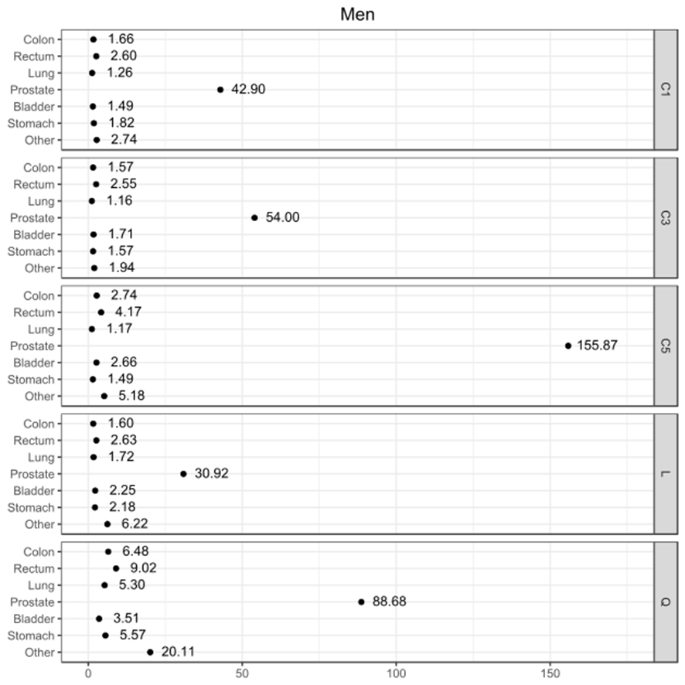
ESTUDIOS DE VALIDACION
GRANADA

Slide 63
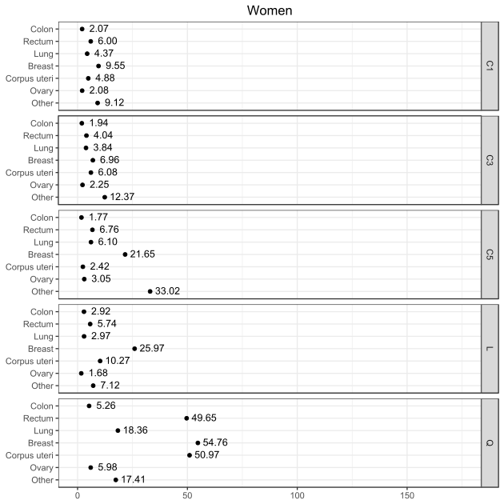
ESTUDIOS DE VALIDACION
GRANADA

Slide 64
ESTUDIOS DE VALIDACION
GRANADA
Resultados:
La validez del método basado en la mortalidad y la IMR para estimar la incidencia del cáncer a las zonas sin datos de incidencia, mostraba una buena fiabilidad para la mayoría de los tipos tumorales estudiados.
De los 14 tipos de cáncer estudiados, 8 tienen desviaciones inferiores al 5%, y 10 desviaciones inferiores al 10%.
El cáncer de mama femenina y el cáncer de próstata obtuvieron los peores resultados en los indicadores de bondad de ajuste en todas las asunciones.
La asunción cuadrática no funciona bien para todos los tipos tumorales incluidos en este análisis y se parecen los resultados para las asunciones constantes (C1, C3, C5).

Slide 65
ESTUDIOS DE VALIDACION
TARRAGONA+GIRONA
Se contrastan los casos estimados en el período 2009-2013 a Tarragona y Girona mediante el método REDECAN con casos diagnosticados reales en el mismo período y provincias.
Estimación de la IMR:
Mortalidad: 1994-2007
Incidencia: 1994-2007 (BD REDECAN)
Incidencia estimada a Tarragona y Girona (2009-2013)
Dadas de mortalidad de Tarragona y Girona (2009-2013)
Proyección de la estimación de la IMR
Se contrasta para Tarragona y Girona (2009-2013)
Incidencia estimada: 2009-2013
Incidencia real : 2009-2013 (RCT y RCG)

Slide 66
ESTUDIOS DE VALIDACION
TARRAGONA+GIRONA
Tipos tumorales estudiados:
Los mismos que al artículo de REDECAN
Tres hipótesis diferentes sobre la evolución de las estimaciones de la IMR entre los años 2007 y 2013:
Escenario A (IMR constante): IMR constante de 2007 a 2013 y igual que el IMR del año 2007.
Escenario B (IMR lineal): Les tendencias lineales del IMR en el período 1994 a 2007 son prolongadas hasta el año 2013.
Escenario C (IMR cuadrática): Les tendencias cuadráticas del IMR en el período 1994 a 2007 son prolongadas hasta el año 2013.

Slide 67

ESTUDIOS DE VALIDACION
TARRAGONA+GIRONA
Dos tipos de indicadores propuestos.
El primer indicador propuesto consistía en comprobar, para cada combinación tipo tumoral y sexo, si la incidencia real se encontraba dentro del intervalo de confianza de la incidencia estimada.
El segundo indicador propuesto para comparar incidencia real e incidencia estimada y definir el mejor escenario posible es:
$$F\left(s\right)=\sum_{province}{\sum_{i=2009}^{2013}{\sum_{age}{\frac{{\left(E_{i}\left(s\right){−O}_{i}\right)}^{2}}{E_{i}}}}}=$$
Donde:
Ei(s): número de casos estimados por provincia, edad y año i bajo el escenario s
Oi: número de casos reales por provincia, edad y año i

Slide 68
ESTUDIOS DE VALIDACION
TARRAGONA+GIRONA

Slide 69
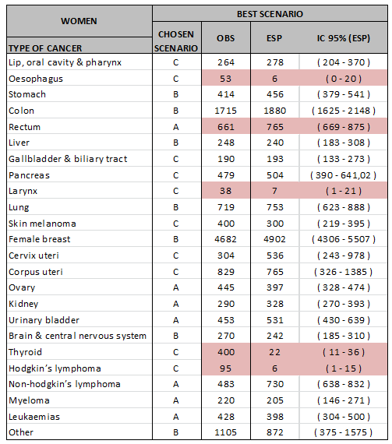
ESTUDIOS DE VALIDACION
TARRAGONA+GIRONA

Slide 70
CONCLUSIONES
Los métodos que utilizan la IMR para estimar la incidencia en la situación donde se conoce solo la incidencia de una parte del territorio, pero la mortalidad de todo el territorio esta disponible, produce estimaciones aceptables en la mayoría de los tipos tumorales.
Todos los métodos que utilizan la mortalidad, supervivencia o los modelos IMR son menos precisos cuando:
El numero de defunciones es pequeño
Las IMR son altas debidas a la poca letalidad del tipo tumoral
Hay cambios bruscos en la IMR en relación al período o a la edad al diagnóstico
Existen cribados que producen cambios bruscos en la IMR en relación a la edad, al período de diagnosis y a la provincia.
Rápidos incrementos de la incidencia pueden producir cambios bruscos en la IMR incluso si la proporción de casos fatales se mantiene.
Notes:
70

